Slide 1


Slide 2
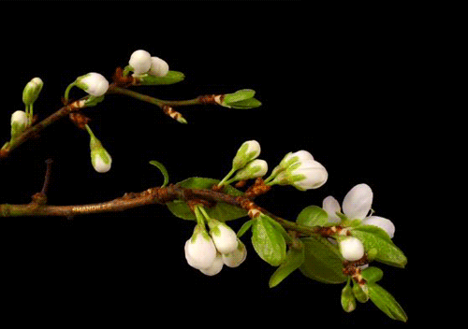
তোমাদের সকলকে
স্বাগতম

Slide 3
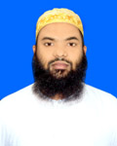

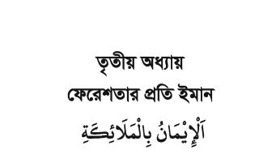
শিক্ষক পরিচিতি
পাঠ পরিচিতি
মোঃ আবুল হাসান
সহকারী মৌলভী
ছালেহাবাদ এম এস দাখিল মাদ্রাসা
মাধবপুর, হবিগঞ্জ
মোবাইল নং 01745571436
Email: hassan88only@ gmail.com

Slide 4
নিচের অনুচ্ছেদ টি মনোযোগ দিয়ে পড়ি
আল্লাহর এমন সৃষ্টি রয়েছে যারা নুরের তৈরী ,সকল কিছুর আকৃতি ধারণ করতে পারে, সর্বদা আল্লাহর হুকুম মেনে চলে, কেউ কেউ নবীদের কাছে বার্তা নিয়ে আসেন । তাদের সংখ্যা আল্লাহ তায়ালা ভাল জানেন।
উপরের অনুচ্ছেদে কাদের কথা বলা হয়েছে?

Slide 5
আজকের পাঠ
الايمان بالملائكة
ফেরেশতাদের প্রতি ঈমান

Slide 6
শিখনফল ----
এই পাঠ শেষে শিক্ষার্থীরা
ফেরেশতাদের পরিচয় ও তাদের কার্যক্রম বর্ণনা করতে পারবে।
প্রধান ৪জন ফেরেশতাদের নাম বলতে পারবে।

Slide 7
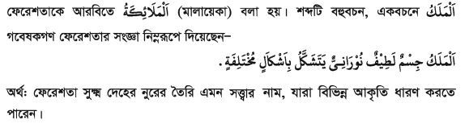
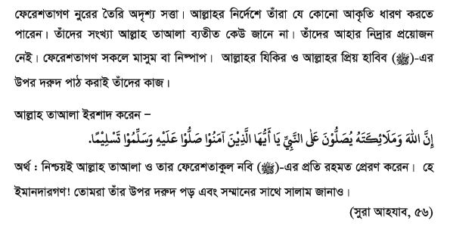
ফেরেশতার পরিচয়

Slide 8
ফেরেশতাদের প্রতি ইমান ও তাদের কার্যক্রম

Slide 10
মূল্যায়নঃ
ফেরেশতা শব্দের আরবি কী?
ফেরেশতা কাকে বলে?
প্রসিদ্ধ ৪জন ফেরেশতাদের কাজ কি কি ?

Slide 11
বাড়ির কাজ
কিরামান কাতিবীনদের কার্যক্রম লিখে আনবে।
রাসুল সাল্লালাহু আলাইহি ওয়াসাল্লাম এর উপর দরুদ প্রেরণ করেন ফেরেশতারা কোরআন ও হাদিসের আলোকে প্রবন্ধ খে আনবে।

Slide 12

شكرا لكم

